Slide 1
Method and Models for Text Generation
Natural language generation vs natural language understanding
Our goal
Difficulties : Ambiguity ,Sparse and discrete space, Scoring
Usage and fields : Narrative systems, QA answering, Dialogue generation, Text perception

Slide 2
Models
Deep learning models :
- Direct use of recurrent neural networks as a auto-regressive model
- Variational auto-encoder
- Generative adversarial networks
Other methods :
- Reinforcement learning
- Binary trees and non-monotonic text generation

Slide 3
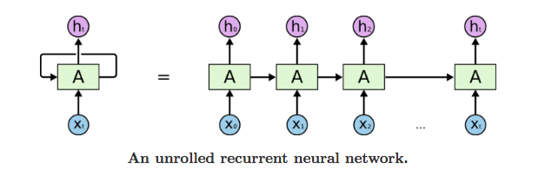
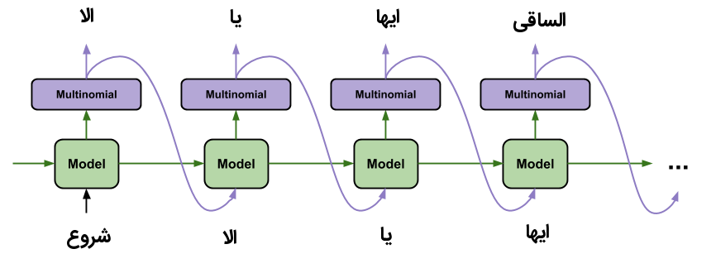
Direct use of recurrent neural networks as a auto-regressive model

Slide 4
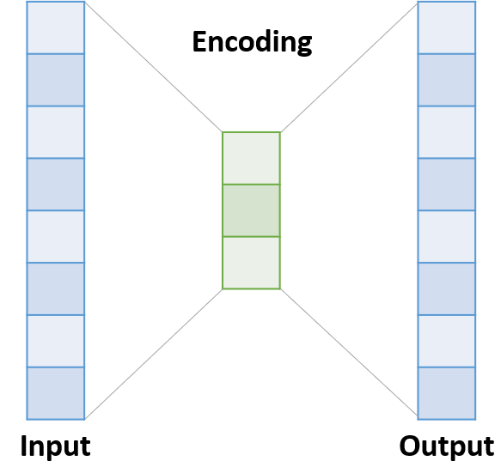
Variational auto-encoder
- Auto encoders
- Variational auto-encoders

Slide 5
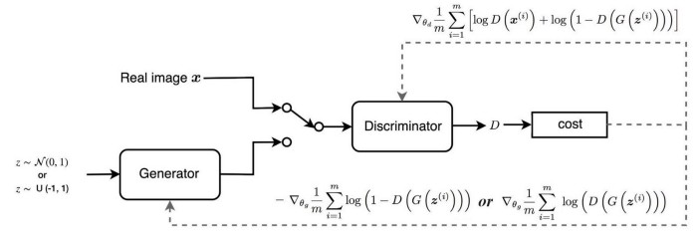
Generative adversarial networks

Slide 6
Variational Autoencoder text imputing
- پرستنده ای کش به بر داشتی زمین را به پی هیچ نگذاشتی
پرستنده ای ؟ به ؟ داشتی ؟ را به پی هیچ نگذاشتی
پرستنده ای کش به بر داشتی زمین را به پی هیچ نگذاشتی
- چو آمد به نزدیک شاه آن سپاه فریدون پذیره بیامد براه
چو آمد به نزدیک شاه آن ؟ فریدون ؟ بیامد ؟
چو آمد به نزدیک شاه آن دلیر فریدون ناگاه بیامد شیر

Slide 7
- چو خسرو بران گونه آمد ز راه چنین بازگشت از پذیره سپاه
چو خسرو بران گونه آمد ز ؟ ؟ بازگشت از پذیره سپاه
چو خسرو بران گونه آمد ز راه چنین بازگشت از پذیره سپاه

Slide 8
Variational Autoencoder output
- جنب جنبان خواب بر و تاب یکی بند برآمد و بند غار
- چنین داستان زد خرد نسپرد که بندد مدار ارچه خردست خوار
- آن رخ را کشته جنگ جوی یکی شاه بی اندر آن بروی
- گوید سپس بودی نماند دهم ازو مازندران سرفرازی دهم

Slide 9
GAN outputs
- همه شدن ایران افراسیاب می و مشک به چرم شتاب
- گزاینده کاری بد آمد به پیش کز اندیشه آن دلم گشت ریش
- یکی از به در زد پر نیم دو دستش ترازو و از و سیم

Slide 10
Future works
- Other models
- Attentions
- Transformers

